Slide 1
МИНИСТЕРСТВО ОБРАЗОВАНИЯ
ТВЕРСКОЙ ОБЛАСТИ
ПРОЕКТ «СОЗДАЛИ ДЛЯ И ВОПРЕКИ…»
Распоряжение Правительства Тверской области № от
«О подготовке и проведении празднования 80-ой годовщины Победы в
Великой Отечественной войне 1941 – 1945 годов в Тверской области»

Slide 2
ПРОЕКТ «СОЗДАЛИ ДЛЯ И ВОПРЕКИ…»
Категория участников:
школьные медиацентры
школьные классы
студенческие медиацентры педагогических колледжей
Результат проекта:
Общая книга-хронограф «2025 год – Год защитника Отечества
и 80-летия Великой Победы»
СРОКИ: февраль-декабрь 2025 г.

Slide 3
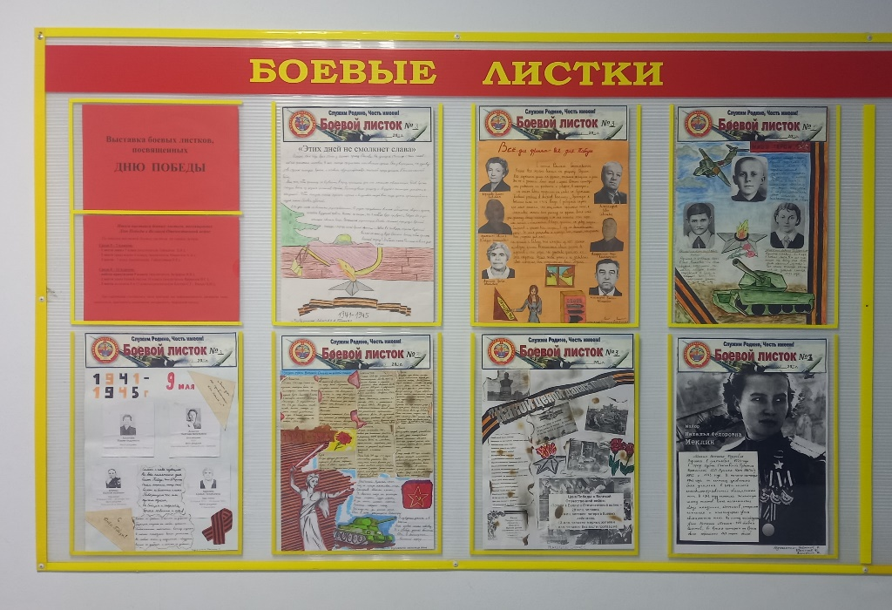
ПРОЕКТ «СОЗДАЛИ ДЛЯ И ВОПРЕКИ…»
Создание Боевых листков по направлениям:
изобретения и открытия в годы Великой Отечественной войны
музыка Победы

Slide 4
ТЕХНИЧЕСКИЕ ТРЕБОВАНИЯ
формат Боевого листка А3
еженедельный выпуск
размещение в общедоступных местах образовательных организаций
размещение на официальных сайтах образовательных организаций
в отдельном разделе
Боевой листок должен быть оформлен в соответствии с Положением
Боевой листок должен содержать информацию, иллюстрации, факты и личные истории, связанные с выбранной темой

Slide 5
(https://vk.cc/cIFqli)
КОНТАКТЫ
Куратор:
ГБОУ «Региональный центр школьного образования «Завидово»
Почта для связи:
info@shkola-mokshino.ru
Сводная таблица для предоставления отчётов о проделанной работе доступна по ссылке
(https://vk.cc/cIFqli).
Методические материалы доступны на платформе Moodle (https://it.d3h.space) *обеспечен гостевой доступ – регистрироваться на платформе не нужно.

Slide 6
ПОЛЕЗНЫЕ РЕСУРСЫ
Федеральный закон «О днях воинской славы и памятных датах России»
от 13.03.1995 N 32-ФЗ (в ред. Федеральных законов от 24.07.2023 N 376-ФЗ,
от 28.09.2023 N 493-ФЗ) https://normativ.kontur.ru/document?moduleId=1&documentId=457147&ysclid=m77yjzfrt6856237446
Проект Российского военно-исторического общества
«Памятные даты военной истории Отечества»
https://rvio.histrf.ru/activities/projects/dates/1?ysclid=m77xcd7tbz23668349
80 Победа! https://may9.ru/

